Slide 1



Ponto
Certo

Slide 2

Jhonatan Candido
RA: 082170016
Equipe
Thiago Fernandes
RA: 082170029
Luiz Gustavo
RA: 082170039

Slide 3


Ideia
• Cadastro de rotas dos ônibus fretados das empresas
• Consulta das rotas pelo CEP
• Pontos de embarque e desembarque
por CEP

Slide 4
• Automatização no serviço de transporte
Fretado
• Dificuldade na utilização de ônibus
fretado em empresas em geral
• Auxilio na gestão e controles da
movimentação do transporte
Problema

Slide 5
• Digitalizar processos
• Conforto do usuário e fácil administração
do serviço
• Facilidade na solicitação e consulta
de ônibus
• Mais rentável
• Diminuir o transito em áreas urbanas
Importância
PITCH DECK V 1.0

Slide 6

Inovação
• Muito importante no processo
interno da indústria moderna
• Colaboração com as empresas
que não podem financiar a criação
do app
• Diminuição da carga no setor de
transporte da empresa

Slide 7
Porque trabalhar com isso ?
• Desenvolver soluções para problemas na sociedade
• Automatização do setor
• Ajudar a comunidade em geral

Slide 8


Ferramentas utilizadas
• NetBeans IDE 8.2
• Microsoft SQL Server

Slide 9
Banco de Dados

Slide 10
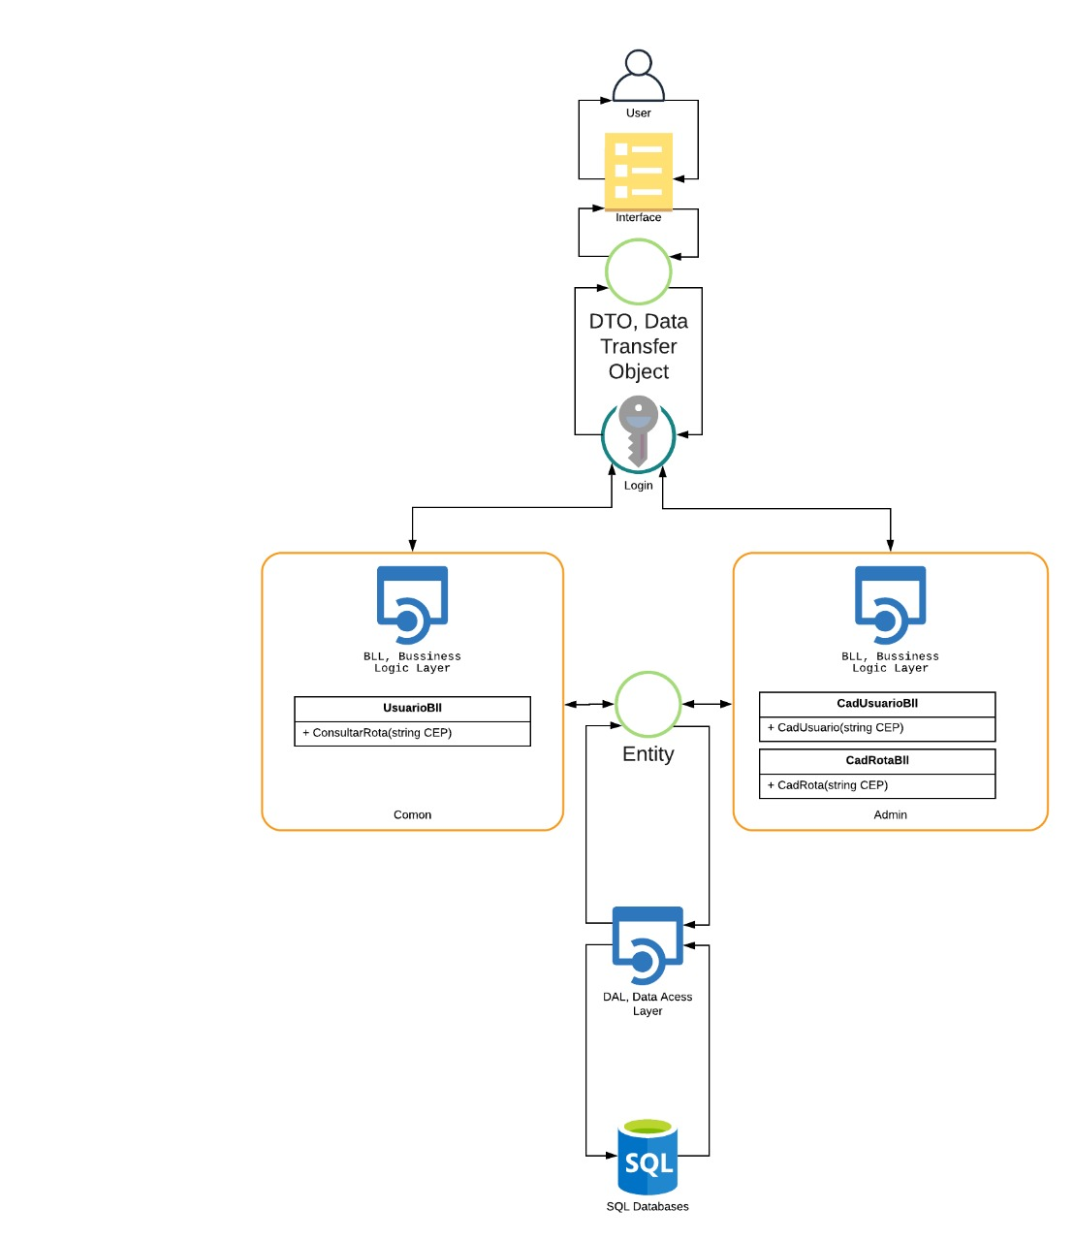
Arquitetura

Slide 11
Interface Visual

